Slide 1

主日崇拜
3192017
安靜默禱
請往前排並靠中間入座
關閉手機

Slide 2


但我親近神是與我有益，我以主耶和華為我的避難所，好叫我述說你一切的作為。 (詩篇 73:28)
序樂：林 佳 姊妹

Slide 3

宣召
司會：陳 岩 弟兄

Slide 4
會眾唱詩
領詩：吳明華 弟兄

Slide 5

❖ 你真配得榮耀 
你真配得榮耀，配得尊貴，
主我舉雙手敬拜你，我要尊崇你聖名，
你本為大，你行偉大的神蹟，
無人能與你相比，無人能與你相比
我靈歌唱，讚美救主我神，
你真偉大，何等偉大！
1/1

Slide 6

除你以外
除你以外，在天上我還能有誰？
除你以外，在地上我別無眷戀。
除你以外，有誰能擦乾我眼淚？
除你以外，有誰能帶給我安慰？
雖然我的肉體和我的心腸漸漸的衰退，
但是神是我心裡的力量，
是我的福份，直到永遠。
1 /1

Slide 7

請翻開座位前聖詩本
#81 堅固保障

Slide 8
請翻開座位前聖詩本
#339 向高處行

Slide 9

請翻開座位前的聖經
(舊約 559 頁)
讀經：詩篇 73 篇

Slide 10

1 神實在恩待以色列那些清心的人！2 至於我，我的腳幾乎失閃；我的腳險些滑跌。3 我見惡人和狂傲人享平安，就心懷不平。4 他們死的時候沒有疼痛；他們的力氣卻也壯實。5 他們不像別人受苦，也不像別人遭災。6 所以，驕傲如鏈子戴在他們的項上；強暴像衣裳遮住他們的身體。
1/5
【詩篇 第七十三篇】

Slide 11
7 他們的眼睛因體胖而凸出；他們所得的，過於心裡所想的。8 他們譏笑人，憑惡意說欺壓人的話；他們說話自高。9 他們的口褻瀆上天；他們的舌毀謗全地。10 所以神的民歸到這裡，喝盡了滿杯的苦水。11 他們說：神怎能曉得？至高者豈有知識呢？12 看哪，這就是惡人；他們既是常享安逸，財寶便加增。
2/5
【詩篇 第七十三篇】

Slide 12
13 我實在徒然潔淨了我的心，徒然洗手表明無辜。14 因為，我終日遭災難；每早晨受懲治。15 我若說，我要這樣講，這就是以奸詐待你的眾子。16 我思索怎能明白這事，眼看實係為難，17 等我進了神的聖所，思想他們的結局。18 你實在把他們安在滑地，使他們掉在沉淪之中。
3/5
【詩篇 第七十三篇】

Slide 13
19 他們轉眼之間成了何等的荒涼！他們被驚恐滅盡了。 20 人睡醒了，怎樣看夢；主啊，你醒了也必照樣輕看他們的影像。21 因而，我心裡發酸，肺腑被刺。22 我這樣愚昧無知，在你面前如畜類一般。23 然而，我常與你同在；你攙著我的右手。24 你要以你的訓言引導我，以後必接我到榮耀裡。
4/5
【詩篇 第七十三篇】

Slide 14
25 除你以外，在天上我有誰呢？除你以外，在地上我也沒有所愛慕的。26 我的肉體和我的心腸衰殘；但神是我心裡的力量，又是我的福分，直到永遠。27 遠離你的，必要死亡；凡離棄你行邪淫的，你都滅絕了。28 但我親近神是於我有益；我以主耶和華為我的避難所，好叫我述說你一切的作為。
5/5
【詩篇 第七十三篇】

Slide 15
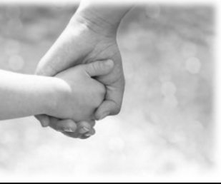
【當惡人猖狂順利時】
《詩篇》73 篇
許學舜 長老
主日信息
3 •19 • 2017

Slide 16
三谷基督徒會堂 3/19/2017

Slide 17
当恶人兴隆顺利时
诗 73:1-28

Slide 18
事实：
恶人兴隆顺利的情况，是真实存在的！

Slide 19
¹神实在善待以色列，善待那些内心清洁的人。
² 至於我，我的脚几乎滑跌，我险些跌倒。
³ 我看见恶人兴隆，我就嫉妒狂傲的人。
-诗 73: 1-3 （新译本）

Slide 20
¹神实在善待以色列，善待那些内心清洁的人。
² 至於我，我的脚几乎滑跌，我险些跌倒。
³ 我看见恶人兴隆，我就嫉妒狂傲的人。
-诗 73: 1-3 （新译本）

Slide 21
⁴ 他们没有痛苦，他们的身体又健康又肥壮。
⁵ 他们没有一般人所受的苦难，也不像普通人一样遭遇灾害。
-诗 73: 4-11 （新译本）

Slide 22
⁶ 所以，骄傲像炼子戴在他们的颈项上，强暴好像衣裳穿在他们的身上。
⁷ 他们的罪孽是出於麻木的心，他们心里的恶念氾滥。
-诗 73: 4-11 （新译本）

Slide 23
⁸ 他们讥笑人，怀着恶意说欺压人的话，他们说话自高。
⁹ 他们用口亵渎上天，他们用舌头毁谤全地。
-诗 73: 4-11 （新译本）

Slide 24
¹⁰ 因此他的人民归回那里去，并且喝光了大量的水。
¹¹ 他们说：“ 神怎会晓得？至高者有知识吗？”
-诗 73: 4-11 （新译本）

Slide 25
¹² 看这些恶人，他们常享安逸，财富却增加。¹³ 我谨守我心纯洁实在徒然；我洗手表明清白也是枉然。¹⁴ 因为我终日受伤害，每天早晨受惩罚。
-诗 73: 12-14 （新译本）

Slide 26
¹² 看这些恶人，他们常享安逸，财富却增加。¹³ 我谨守我心纯洁实在徒然；我洗手表明清白也是枉然。¹⁴ 因为我终日受伤害，每天早晨受惩罚。
-诗 73: 12-14 （新译本）

Slide 27
¹² 看这些恶人，他们常享安逸，财富却增加。¹³ 我谨守我心纯洁实在徒然；我洗手表明清白也是枉然。¹⁴ 因为我终日受伤害，每天早晨受惩罚。
-诗 73: 12-14 （新译本）

Slide 28
问题：
为什麽有罪的人不受苦，不食恶果，却反而一切顺利，凡事兴隆呢？

Slide 29
答案：
要有个正确的观点！

Slide 30
¹⁵ 如果我心里说：‘我要说这样的话’，我就是对你这一代的众儿女不忠了。¹⁶ 我思想要明白这事，我就看为烦恼；¹⁷ 直到我进了 神的圣所，才明白他们的结局。 -诗 73: 15（新译本）

Slide 31
¹⁵ 如果我心里说：‘我要说这样的话’，我就是对你这一代的众儿女不忠了。¹⁶ 我思想要明白这事，我就看为烦恼；¹⁷ 直到我进了 神的圣所，才明白他们的结局。 -诗 73: 15（新译本）

Slide 32
¹⁵ 如果我心里说：‘我要说这样的话’，我就是对你这一代的众儿女不忠了。¹⁶ 我思想要明白这事，我就看为烦恼；¹⁷ 直到我进了 神的圣所，才明白他们的结局。 -诗 73: 15（新译本）

Slide 33

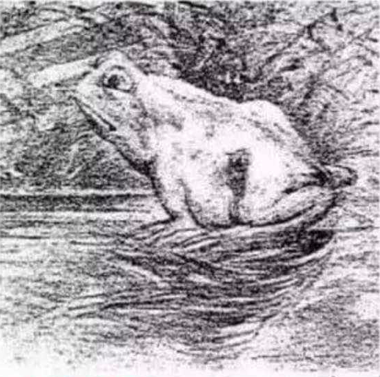

Slide 34
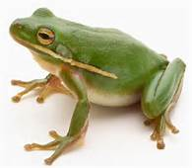

Slide 38
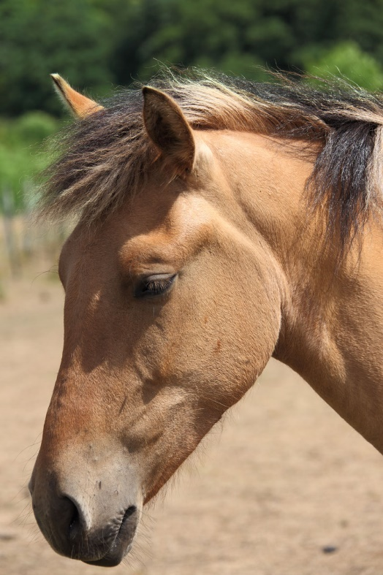

Slide 40
如果我对神有一个不正确，负面之看法的话，我对生活中的起伏就会充满害怕，充满无奈！

Slide 41
¹⁵ 如果我心里说：‘我要说这样的话’，我就是对你这一代的众儿女不忠了。¹⁶ 我思想要明白这事，我就看为烦恼；¹⁷ 直到我进了 神的圣所，才明白他们的结局。 -诗 73: 15（新译本）

Slide 42
拥抱正确的观点
1. 我们所见的只是暂时的

Slide 43
¹⁶ 我思想要明白这事，我就看为烦恼；¹⁷ 直到我进了 神的圣所，才明白他们的结局。
-诗 73: 16-17（新译本）

Slide 44
¹⁶ 我思想要明白这事，我就看为烦恼；¹⁷ 直到我进了 神的圣所，才明白他们的结局。
-诗 73: 16-17（新译本）

Slide 45
¹⁸ 你实在把他们安放在滑地，使他们倒下、灭亡。
¹⁹ 他们忽然间成了多麽荒凉，被突然的惊恐完全消灭。²⁰ 人睡醒了怎样看梦，主啊！你睡醒了，也要照样轻看他们。
-诗 73: 16-17（新译本）

Slide 46
¹⁸ 你实在把他们安放在滑地，使他们倒下、灭亡。
¹⁹ 他们忽然间成了多麽荒凉，被突然的惊恐完全消灭。²⁰ 人睡醒了怎样看梦，主啊！你睡醒了，也要照样轻看他们。
-诗 73: 16-17（新译本）

Slide 47
¹⁸ 你实在把他们安放在滑地，使他们倒下、灭亡。
¹⁹ 他们忽然间成了多麽荒凉，被突然的惊恐完全消灭。²⁰ 人睡醒了怎样看梦，主啊！你睡醒了，也要照样轻看他们。
-诗 73: 16-17（新译本）

Slide 50
¹⁸ 你实在把他们安放在滑地，使他们倒下、灭亡。
¹⁹ 他们忽然间成了多麽荒凉，被突然的惊恐完全消灭。²⁰ 人睡醒了怎样看梦，主啊！你睡醒了，也要照样轻看他们。
-诗 73: 16-17（新译本）

Slide 51
²⁴ 你要以你的训言引领我，以後还要接我到荣耀里去。
-诗 73: 24（新译本）

Slide 52
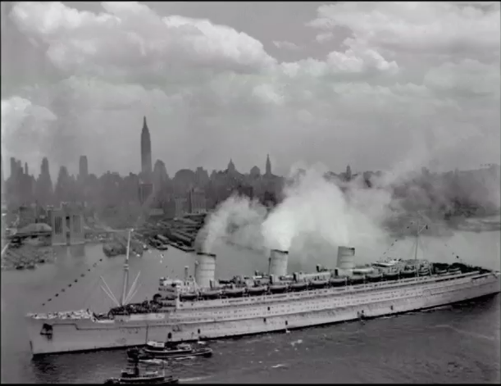

Slide 53
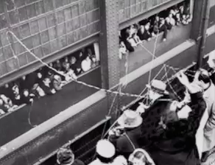

Slide 54
²⁴ 你要以你的训言引领我，以後还要接我到荣耀里去。
-诗 73: 24（新译本）

Slide 55
¹⁸ 你实在把他们安放在滑地，使他们倒下、灭亡。
¹⁹ 他们忽然间成了多麽荒凉，被突然的惊恐完全消灭。²⁰ 人睡醒了怎样看梦，主啊！你睡醒了，也要照样轻看他们。
-诗 73: 16-17（新译本）

Slide 56
为什麽神不立即审判恶人呢？

Slide 57
拥抱正确的观点
1. 我们所见的只是暂时的

Slide 58
拥抱正确的观点
1. 我们所见的只是暂时的
2. 神愿意给人悔改的机会

Slide 59
人睡醒了怎样看梦，主啊！你睡醒了，也要照样轻看他们。
-诗 73: 20（新译本）

Slide 60
人睡醒了怎样看梦，主啊！你睡醒了，也要照样轻看他们。
-诗 73: 20（新译本）

Slide 61
保护以色列的也不打盹， 也不睡觉。
-詩 121: 4

Slide 62
人睡醒了怎样看梦，主啊！你睡醒了，也要照样轻看他们。
-诗 73: 20（新译本）

Slide 63
⁸ 亲爱的弟兄啊，有一件事你们不可忘记，就是主看一日如千年，千年如一日。 ⁹ 主所应许的尚未成就，有人以为他是耽延，其实不是耽延，乃是宽容你们，不愿有一人沉沦，乃愿人人都悔改。
-彼後 3:8-9

Slide 64
⁸ 亲爱的弟兄啊，有一件事你们不可忘记，就是主看一日如千年，千年如一日。 ⁹ 主所应许的尚未成就，有人以为他是耽延，其实不是耽延，乃是宽容你们，不愿有一人沉沦，乃愿人人都悔改。
-彼後 3:8-9

Slide 65
为什麽神不立即审判恶人呢？
神等待，因为即使是恶人，神仍然对他拥抱着希望！

Slide 66
主耶和华说：恶人死亡，岂是我喜悦的吗？不是喜悦他回头离开所行的道存活吗？
-結 18: 23

Slide 67
你对他们说：『主耶和华说：我指着我的永生起誓，我断不喜悦恶人死亡，唯喜悦恶人转离所行的道而活。以色列家啊，你们转回，转回吧！离开恶道。何必死亡呢？』
-結 33: 11

Slide 68
在保罗成为主所使用的使徒之前，他是怎麽样的一个人？

Slide 69
在保罗成为主所使用的使徒之前，他是怎麽样的一个人？
有一些早期的基督徒，在神面前迫切的祷告，祈求神来处理这个迫害基督徒的保罗？

Slide 70
在保罗成为主所使用的使徒之前，他是怎麽样的一个人？
有一些早期的基督徒，在神面前迫切的祷告，祈求神来处理这个迫害基督徒的保罗？
如果上帝当时立刻回应他们的祷告，那麽我们今天失去了什么？

Slide 71
为什麽神不立即审判恶人呢？
神等待，因为即使是恶人，神仍然对他拥抱着希望！

Slide 72
提醒：
苦毒让我对神的真理 麻木！

Slide 73
²¹ 我心中酸苦，我肺腑刺痛的时候，
²² 我是愚昧无知的；我在你面前就像畜类一般。
-诗 73: 21-22（新译本）

Slide 74
提醒：
苦毒让我对神的真理 麻木 ！
即使我没有感觉到 神，祂是无所不在的！

Slide 75
²² 我是愚昧无知的；我在你面前就像畜类一般。
²³ 但是，我仍常与你同在；你紧握着我的右手。²⁴ 你要以你的训言引领我，以後还要接我到荣耀里去。
-诗 73: 22-24（新译本）

Slide 76
²² 我是愚昧无知的；我在你面前就像畜类一般。
²³ 但是，我仍常与你同在；你紧握着我的右手。²⁴ 你要以你的训言引领我，以後还要接我到荣耀里去。
-诗 73: 22-24（新译本）

Slide 77
面对生活中的不平，
所要专注的
不是解决方案；而是在於用什麽观点来看！

Slide 78
面对生活中的不平，
所要专注的
不是解决方案；而是在於用什麽观点来看！

Slide 79
²⁵ 除你以外，在天上我有谁呢？除你以外，在地上我也没有所爱慕的。²⁶ 我的肉体和我的心肠衰残，但神是我心里的力量，又是我的福分，直到永远。
-诗 73: 25-26（新译本）

Slide 80
²⁵ 除你以外，在天上我有谁呢？除你以外，在地上我也没有所爱慕的。²⁶ 我的肉体和我的心肠衰残，但神是我心里的力量，又是我的福分，直到永远。
-诗 73: 25-26（新译本）

Slide 81
²⁷ 看哪！远离你的，必定灭亡；凡是对你不贞的，你都要灭绝。²⁸ 对我来说，亲近 神是美好的，我以主耶和华为我的避难所；我要述说你的一切作为。 -诗 73: 25-26（新译本）

Slide 82
²⁷ 看哪！远离你的，必定灭亡；凡是对你不贞的，你都要灭绝。²⁸ 对我来说，亲近 神是美好的，我以主耶和华为我的避难所；我要述说你的一切作为。 -诗 73: 25-26（新译本）

Slide 83
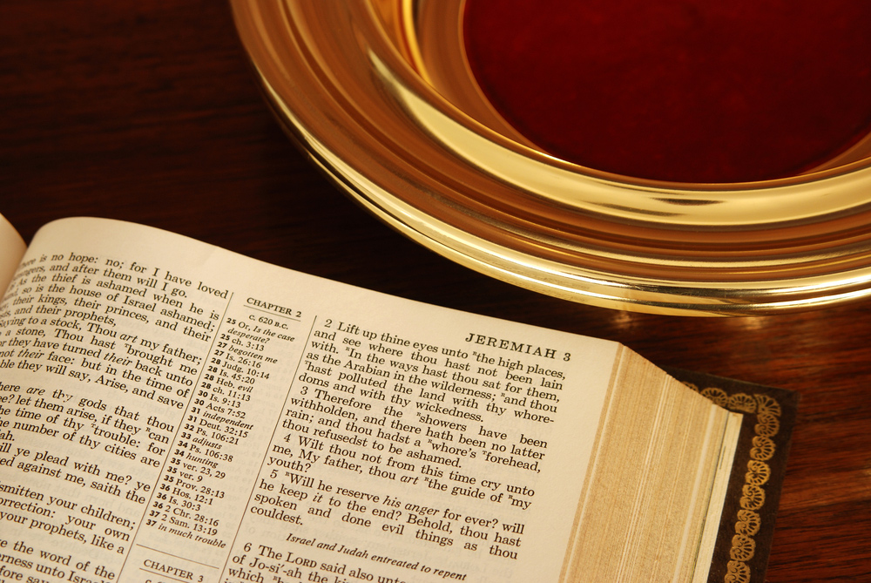
奉獻禱告
邢明臺 姊妹

Slide 84


迎新報告
陳 岩 弟兄

Slide 85

第24届灣區華人春令營
营会主题：
  誰掌管明天
主題講員張路加牧師
5/19-21/2017 (週五、六、日)
地点：Mount Hermon
(在Santa Cruz 附近--从
三谷基督徒會堂往南約1小時的車程)
歡迎網上報名
www.springcamp.org
詳情可向 官行健弟兄查詢

Slide 86

祝福
許學舜 長老

Slide 87


殿樂：林 佳 姊妹

